Slide 1
DB정리

Slide 2
용어 설명
릴레이션
관계 데이터 모델(관계형 데이터베이스)의 테이블을 릴레이션(Relation)이라고 부른다.
튜플(Tuple)과 어트리뷰트(Attribute)로 구성되어있다.
테이블
테이블은 행과 열로 구성된 데이터 집합. *(테이블 != 릴레이션)
튜플 (== 레코드)
릴레이션의 행을 말함
어트리뷰트 (== 필드)
릴레이션의 열을 말함 ‘속성’ 또는 어트리뷰트라고 함
키 (현재 배운 키 => 기본키, 외래키)
키는 데이터베이스에서 조건에 만족하는 튜플을 찾거나 순서대로 정렬할 때
다른 튜플들과 구별할 수 있는 유일한 기준이 되는 속성이다.

Slide 3
용어 설명(키 추가 설명)
기본키
유일성을 판단하여 튜플을 유일하게 식별, 기본키로 index를 형성하여 저장함
검색속도가 향상되며, null 불가
외래키
테이블을 정규화하기 위해 사용(데이터 중복을 최소화하기 위해서 테이블을 쪼갠다.)
자식 릴레이션에 외래키가 부모 릴레이션의 특정 필드 참조
데이터 중복을 최소화한다.
외래키 제약조건 – CASCADE(부모키가 삭제되면 자식키도 삭제),
SET NULL(부모키가 삭제되면 자식키는 NULL)

Slide 4
자료형 설명
CHAR
고정길이 문자 DATA를 4000BYTE 저장
VARCHAR2
가변길이 문자 DATA를 4000BYTE 저장
NUMBER
가변길이 숫자값을 -38 ~ +38자리수를 저장
DATE
날짜를 저장
TIMESTAMP
년, 월, 일, 시, 분, 초, mili-second까지 보여줌

Slide 5
CRUD - C
CREATE TABLE [테이블명] (
컬럼명1 데이터타입() 제약조건,
컬럼명2 데이터타입() 제약조건,
…
);
INSERT INTO [테이블명] VALUES (컬럼 값1, 컬럼 값2, ... , 컬럼 값n);

Slide 6
CRUD - R
SELECT [컬럼명] FROM [테이블명] WHERE [조건] ORDER BY []
SELECT 뒤에는 개수를 세는 집계 COUNT가 올 수도 있고
전체를 셀 수 있는 *이 올 수 있고,
여러 개의 컬럼을 가져오고 싶을 땐 [컬럼1, 컬럼2, … ] 쓰면 된다.

Slide 7
CRUD – R +
SELECT [] FROM [] WHERE [] (GROUP BY[]) ORDER BY []
SELECT – 화면에 출력
FROM – 대상 테이블
WHERE – 대상 테이블로 부터 튜플 선정 조건
GROUP BY – 그룹화 후 요약
ORDER BY – 출력할 때 정렬
순서 :
FROM -> WHERE -> GROUP BY -> SELECT -> ORDER BY 순서로 생각 및 분석

Slide 8
CRUD - U
특정 튜플을 선택하여 갱신하려면 WHERE절 사용
ALTER TABLE [테이블명] ADD (컬럼명 데이터타입 ())
ALTER TABLE [테이블명] MODIFY (컬럼명 데이터타입 ())
ALTER TABLE [테이블명] DROP COLUMN 컬럼명
ALTER TABLE [테이블명] RENAME COLUMN 원래컬럼명 TO 바꿀컬럼명
UPDATE [테이블명] SET [컬럼명 = 데이터 값] WHERE [조건]
-> SET 컬럼명 = 데이터 값
- 선택한 컬럼에 기재한 데이터 값으로 데이터 갱신

Slide 9
CRUD - D
특정 튜플을 선택하여 삭제하려면 WHERE절 사용
DROP TABLE [테이블명]
DELETE FROM [테이블명] WHERE [조건]

Slide 10
함수 (쓰면서 정리하기)
Substr
Concat
Lower
Trunc
Round
Trim
Lpad
Rpad

Slide 11
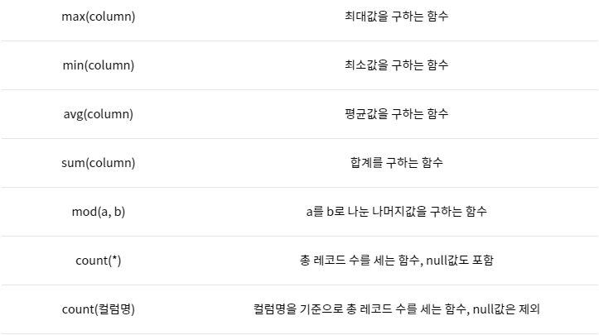
집계 함수

Slide 12
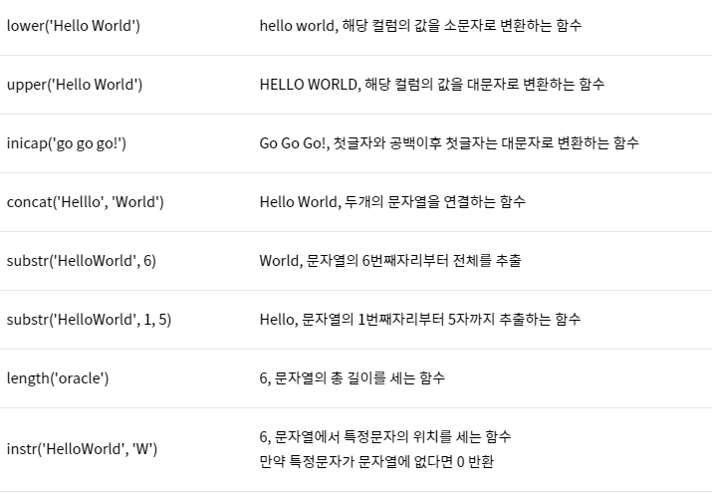
문자열 함수
-> initcap

Slide 13
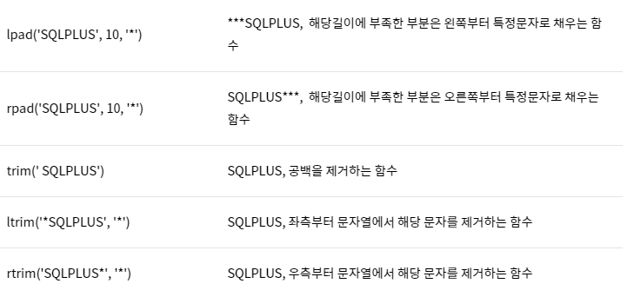
문자열 함수
-> ltrim, rtrim 반복되는 문자열을
제거하기 때문에 조심

Slide 14
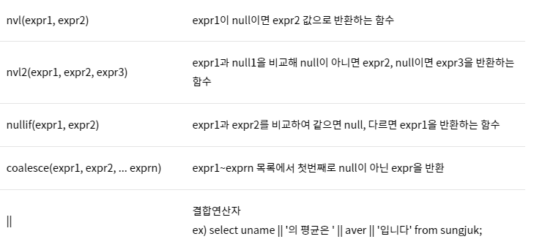
문자열 함수
->
concat 을 사용할 땐 두개씩만 가능
Concat (‘a’,’b’) => ab
Concat(concat(‘a’,’b’),’c’) => abc
->
|| 는 여러 개 붙여서 사용 가능

Slide 15
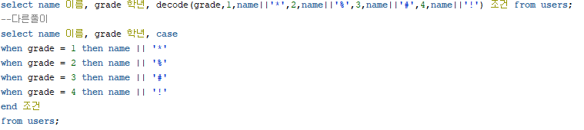
문자열 함수
REPLACE(char1, char2, char3)
char1 문자열 중 char2를 char3로 대체하여 문자열로 변환
DECODE(expr, search1, result1 [, search2, result2,...][, default]);
expr 컬럼에서 search1이면 result1 search2이면 result2 … 아무것도 아니면 default
CASE
DECODE 보다 개선된 함수
SELECT CASE (바꿀 값을 when 안에 넣어서 사용해도 됨)
WHEN [조건] THEN [결과]
WHEN [조건] THEN [결과]
…
ELSE [결과]
END
FROM dual;

Slide 16
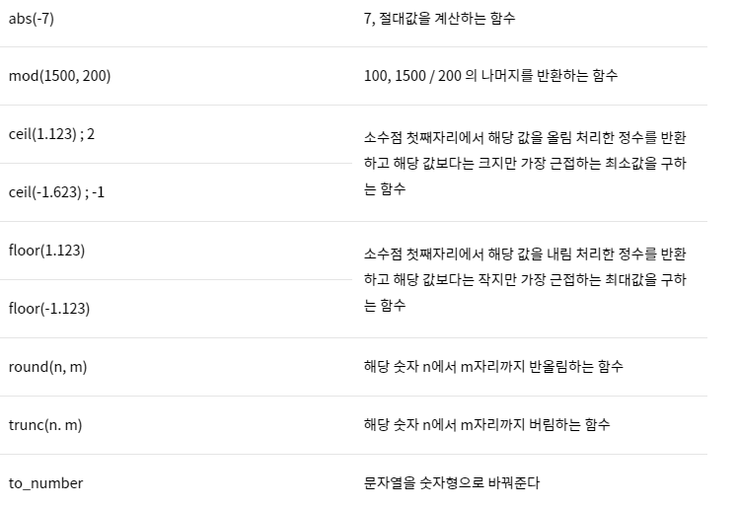
숫자 함수

Slide 17
ERD(Entity Relationship Diagram)
개념적 설계 => 논리적 설계 => 물리적 설계
개념적 설계에 해당하는 부분
관계는 1 : 1, 1 : N, N : M이 있다.

Slide 18
ERD 관계
EX)
id랑 name을 저장하는 고객이 있고
고객 1명은 여러 번 출석을 할 수 있고
출석 시간을 저장한다.
고객
출석
출석대장
ID
NAME
DATE

Slide 19
ERD 관계
- 고객에서 봤을 때
한 사람당 한 타임에 출석을 찍음
시간에서 봤을 때
한 시간에 한 사람이 출석을 찍음
고객 : 출석
1 : 1
1 : 1
-> 1 : 1
A
09:00
B
10:00
C
11:00

Slide 20
ERD 관계
- 고객에서 봤을 때
한 사람당 한 타임에 출석을 찍음
시간에서 봤을 때
한 시간에 여러 사람이 출석을 찍음
고객 : 출석
1 : 1
N : 1
-> 1 : N
A
09:00
B
10:00
C
11:00

Slide 21
ERD 관계
- 고객에서 봤을 때
한 사람이 여러 타임에 출석을 찍음
시간에서 봤을 때
한 시간에 여러 사람이 출석을 찍음
고객 : 출석
1 : N
N : 1
-> N : M
A
09:00
B
10:00
C
11:00

